Slide 1
Lithops实验
李涛
2021.4.26
[1] Lithops: Serverless Data Analytics in the IBM Cloud Middleware’18

Slide 2
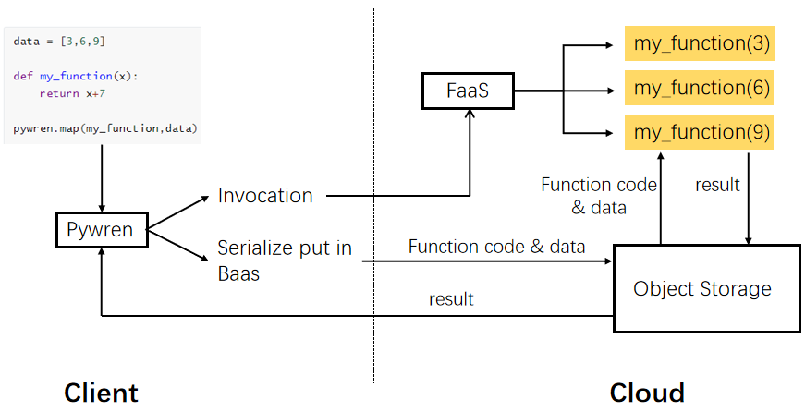
实验环境
Client：Ubuntu 16.04.6 LTS；2 CPU 24 Cores
Cloud：
computing：阿里云FC
storage：阿里云OSS

Slide 3
函数并发性
实验方案
三组实验，函数并发度依次为：
100
300
1000
每组实验函数运行矩阵计算（计算密集型）应用，测试阿里云的函数并发度
支持情况

Slide 4
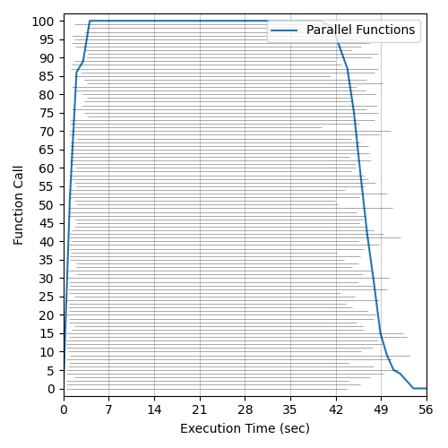
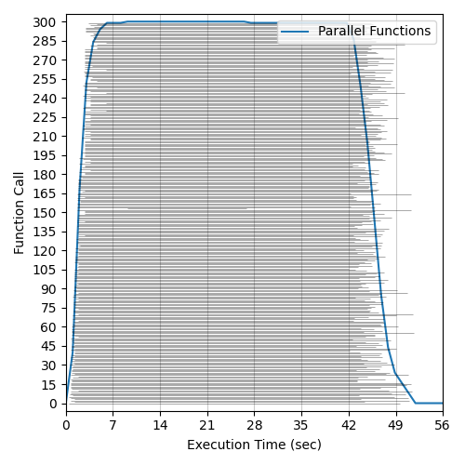
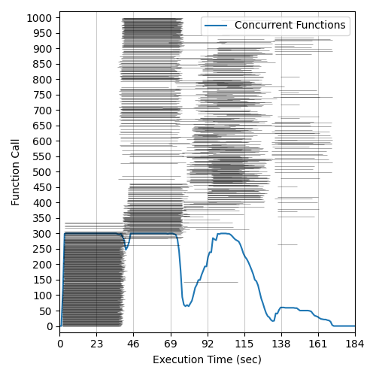
函数并发性
实验结果
阿里云FC函数并发度最大为300
100 functions
300 functions
1000 functions

Slide 5
OSS读写时延
实验方案
五组实验，每组实验的I/O Size为：
1KB
10KB
100KB
1MB
10MB
测试OSS读写时延与I/O Size的关系，验证OSS的读写时延问题

Slide 6
OSS读写时延
实验结果
1KB
Read：16.4ms
Write：24.6ms

Slide 7
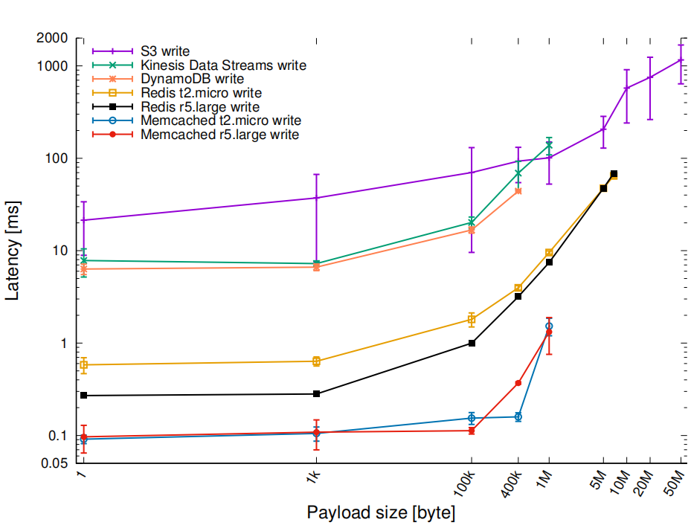
OSS读写时延
 | Read | Write
S3 | 12.1 ms️ | 25.8 ms
实验结果
与现有工作的实验结果对比
Average unloaded latency for 1KB requests^{[1]}
Latency of write using S3^{[2]}
[1] Understanding Ephemeral Storage for Serverless Analytics ATC’18
[2] Towards Latency Sensitive Cloud Native Applications: A Performance Study on AWS CLOUD’19

Slide 8
OSS读写吞吐量
实验方案
五组实验，每组实验的I/O Size为：
1KB
10KB
100KB
1MB
10MB
测试OSS读写吞吐量与I/O Size的关系，验证OSS对小文件不支持较高的读写
吞吐量的问题

Slide 9
OSS读写吞吐量
实验结果

Slide 10
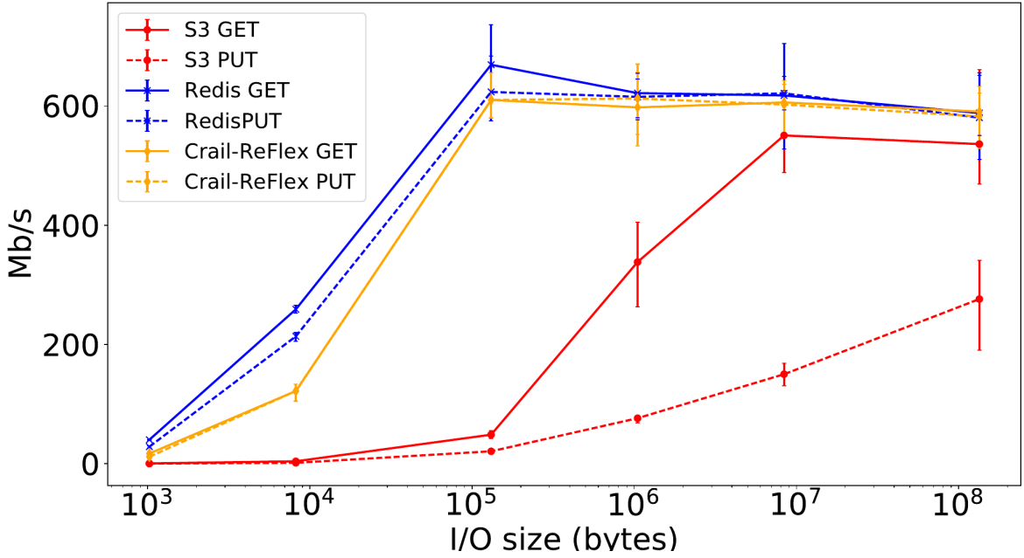
OSS读写吞吐量
实验结果
与现有工作的实验结果对比
Peak storage throughput per lambda^{[1]}
[1] Understanding Ephemeral Storage for Serverless Analytics ATC’18

Slide 11
Wordcount runtime breakdown
WordCount workflow
Input
Splitting
Mapping
Reducing
Output
Deer，1
Bear ，1
River，1
Deer Bear River
Bear ，2
Bear，2
Car，3
Deer，2
River，2
Deer Bear River
Car Car River
Deer Car Bear
Car，2
River，1
Car，3
Deer，2
Car Car River
Deer，1
Car，1
Bear，1
Deer Car Bear
River，2

Slide 12
Wordcount runtime breakdown
实验方案
数据集：Amazon product rivew dataset - 340MB
四组实验，每组的mapper/reducer数量为：
10
25
50
100
每组实验将运行时间划分为：
Input/Output time
Computing time
Shuffle time
验证对于MapReduce应用，中间数据的传输是瓶颈

Slide 13
Wordcount runtime breakdown
实验结果

Slide 14
下一步实验
在Wordcount上实现MultiStage shuffle
利用Lithops实现Terasort
测试Terasort运行时间的breakdown

Slide 15
毕设提纲
在Wordcount上实现Multistage shuffle
利用Lithops实现Terasort
测试Terasort运行时间的breakdown

Slide 16
Reference
[1] Pywren: Occupy the Cloud: Distributed Computing for the 99% SoCC’17
[2] Lithops: Serverless Data Analytics in the IBM Cloud Middleware’18
[3] Locus: Shuffling, Fast and Slow: Scalable Analytics on Serverless Infrastructure NSDI’19
[4] Caerus: NIMBLE Task Scheduling for Serverless Analytics NSDI’21

